Slide 1
CÍRCULO DE MINERÍA Y MEDIO AMBIENTE · CIMMA
HALLAZGO PRINCIPAL
CASO 2
SEDIMENTOS
8,44×
aumento del mercurio total
(0,45 → 3,80 mg/kg)
Evolución ambiental de la minería aluvial en Huepetuhe
2017–2025
Avance metodológico · datos de sedimentos + flujo de teledetección en Google Earth Engine
Nota: el procesamiento GEE está preparado; sus mapas deben ejecutarse y validarse antes de presentarlos como resultados propios.
Fuente de datos: tabla incluida en la actividad CIMMA (PDF entregado).

Slide 2
Flujo de trabajo propuesto en Google Earth Engine
La comparación satelital se hará con ventanas temporales y simbología equivalentes.
1 · Datos
2 · Preproceso
3 · Productos
4 · Contraste
Sentinel‑2 Level‑2A
COPERNICUS/S2_SR_HARMONIZED
Estación seca: mayo–septiembre de 2017 y 2025.
Máscara de píxeles con nubes, cirros y sombras (SCL).
Composición estacional por mediana.
Color natural: B4‑B3‑B2.
Falso color: B11‑B8‑B4.
Diferencia NDVI: 2025 − 2017.
Comparar cambios de cobertura con las tendencias de Hg, metilmercurio, As, Pb, Cd y materia orgánica.
PARÁMETROS CLAVE
CONTROL DE CALIDAD / LIMITACIÓN
• Mis mismos meses para ambos años y las mismas escalas de visualización.
• Color natural a 10 m; falso color B11‑B8‑B4 a 20 m (limitado por SWIR).
• Exportación de GeoTIFF desde la pestaña Tasks del Code Editor.
El documento del taller no proporciona coordenadas exactas de SD‑01. El AOI en el script es provisional: hay que comprobar que el encuadre reproduce la zona mostrada en las Figuras 3 y 4 antes de reportar hectáreas o afirmar que se ha replicado el sitio exacto.
CIMMA · Caso 2 — Sedimentos · Avance preliminar
2

Slide 3
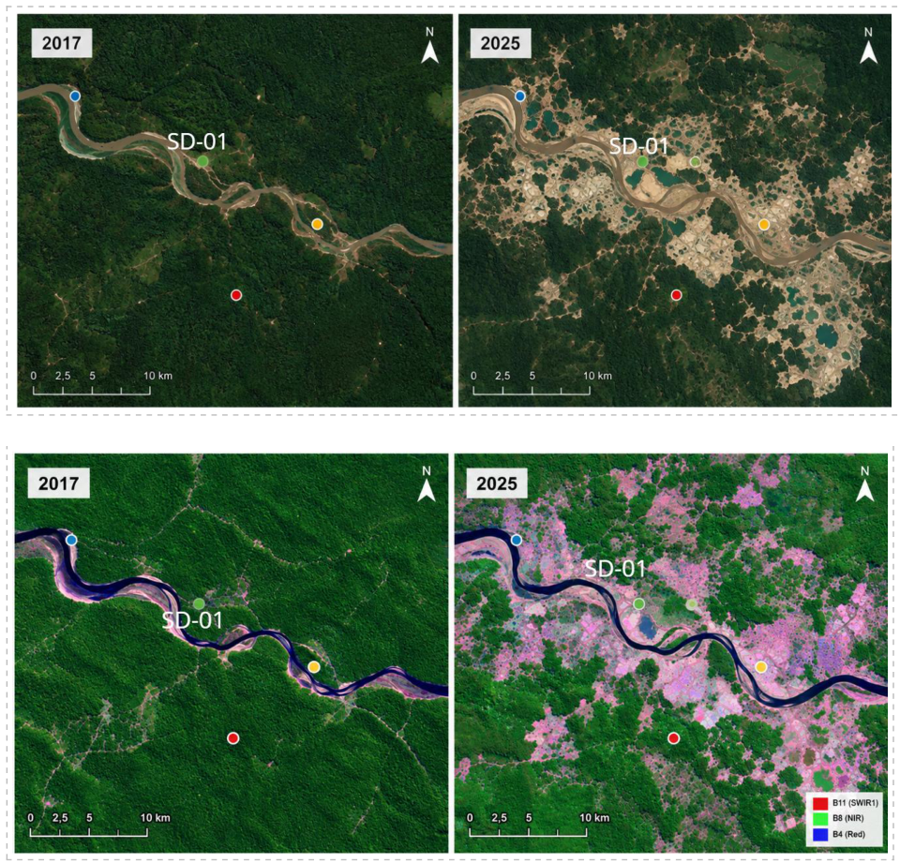
Evidencia visual preliminar entregada en el taller
Estas imágenes son las Figuras 3–4 del PDF de la actividad; todavía no son exportaciones de nuestro script GEE.
LECTURA CUALITATIVA
• 2017: la vegetación continua domina gran parte del entorno, con intervención concentrada cerca del río.
• 2025: se observan superficies claras más extensas y fragmentación de la cobertura vegetal.
• La combinación B11‑B8‑B4 ayuda a resaltar contrastes entre vegetación, humedad y superficies expuestas.
• La categoría preliminar del cambio de superficie intervenida es ALTA; no se ha calculado aún un área GIS validada.
Importante: una imagen satelital no identifica por sí sola metales ni mide concentraciones de mercurio.
Fuente: material visual proporcionado en el documento del taller CIMMA, p. 5.
CIMMA · Caso 2 — Sedimentos · Avance preliminar
3

Slide 4
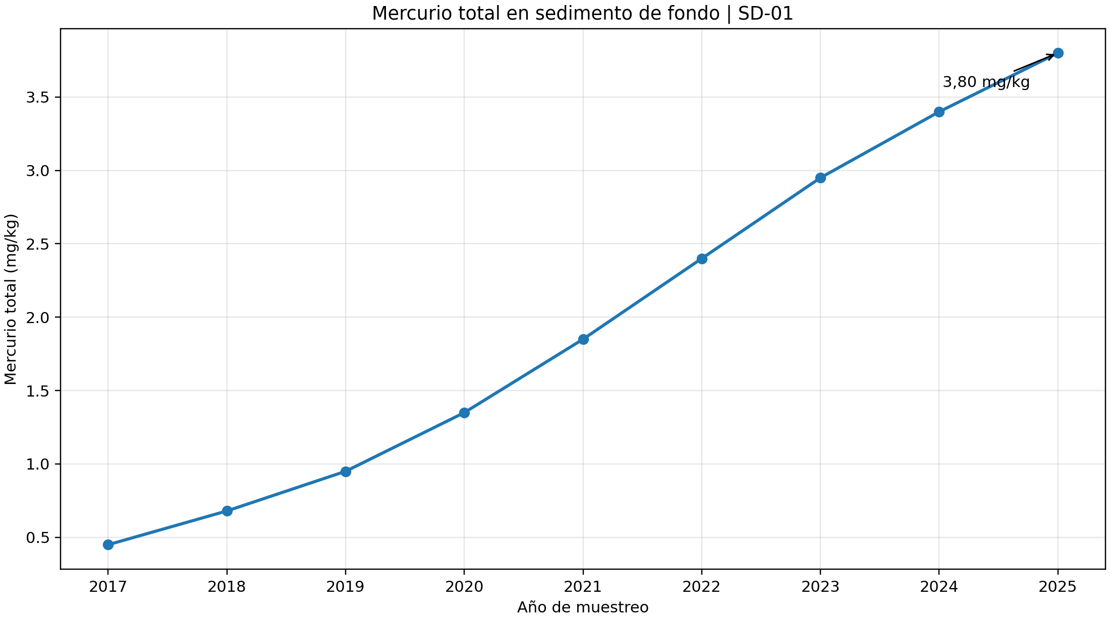
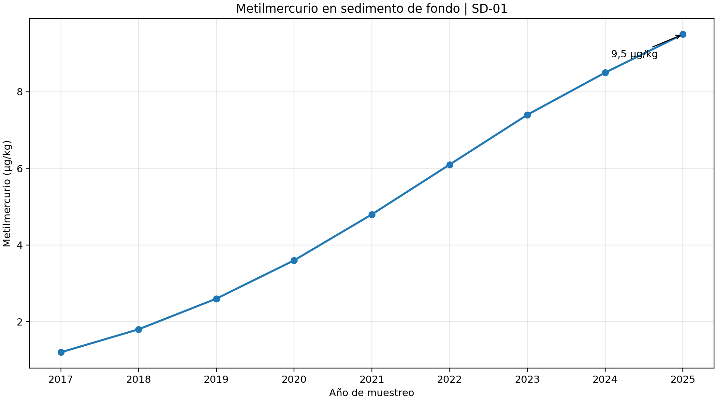
Monitoreo SD‑01: las dos curvas prioritarias
Datos extraídos de la tabla del Caso 2 (una campaña anual).
Mercurio total
Metilmercurio
0,45 → 3,80 mg/kg · factor 8,44 · +744,4 %
1,2 → 9,5 µg/kg · factor 7,92 · +691,7 %
Interpretación: crecimiento sostenido en la serie; la coincidencia con cambios del paisaje es consistente, pero no prueba causalidad por sí sola.
CIMMA · Caso 2 — Sedimentos · Avance preliminar
4

Slide 5
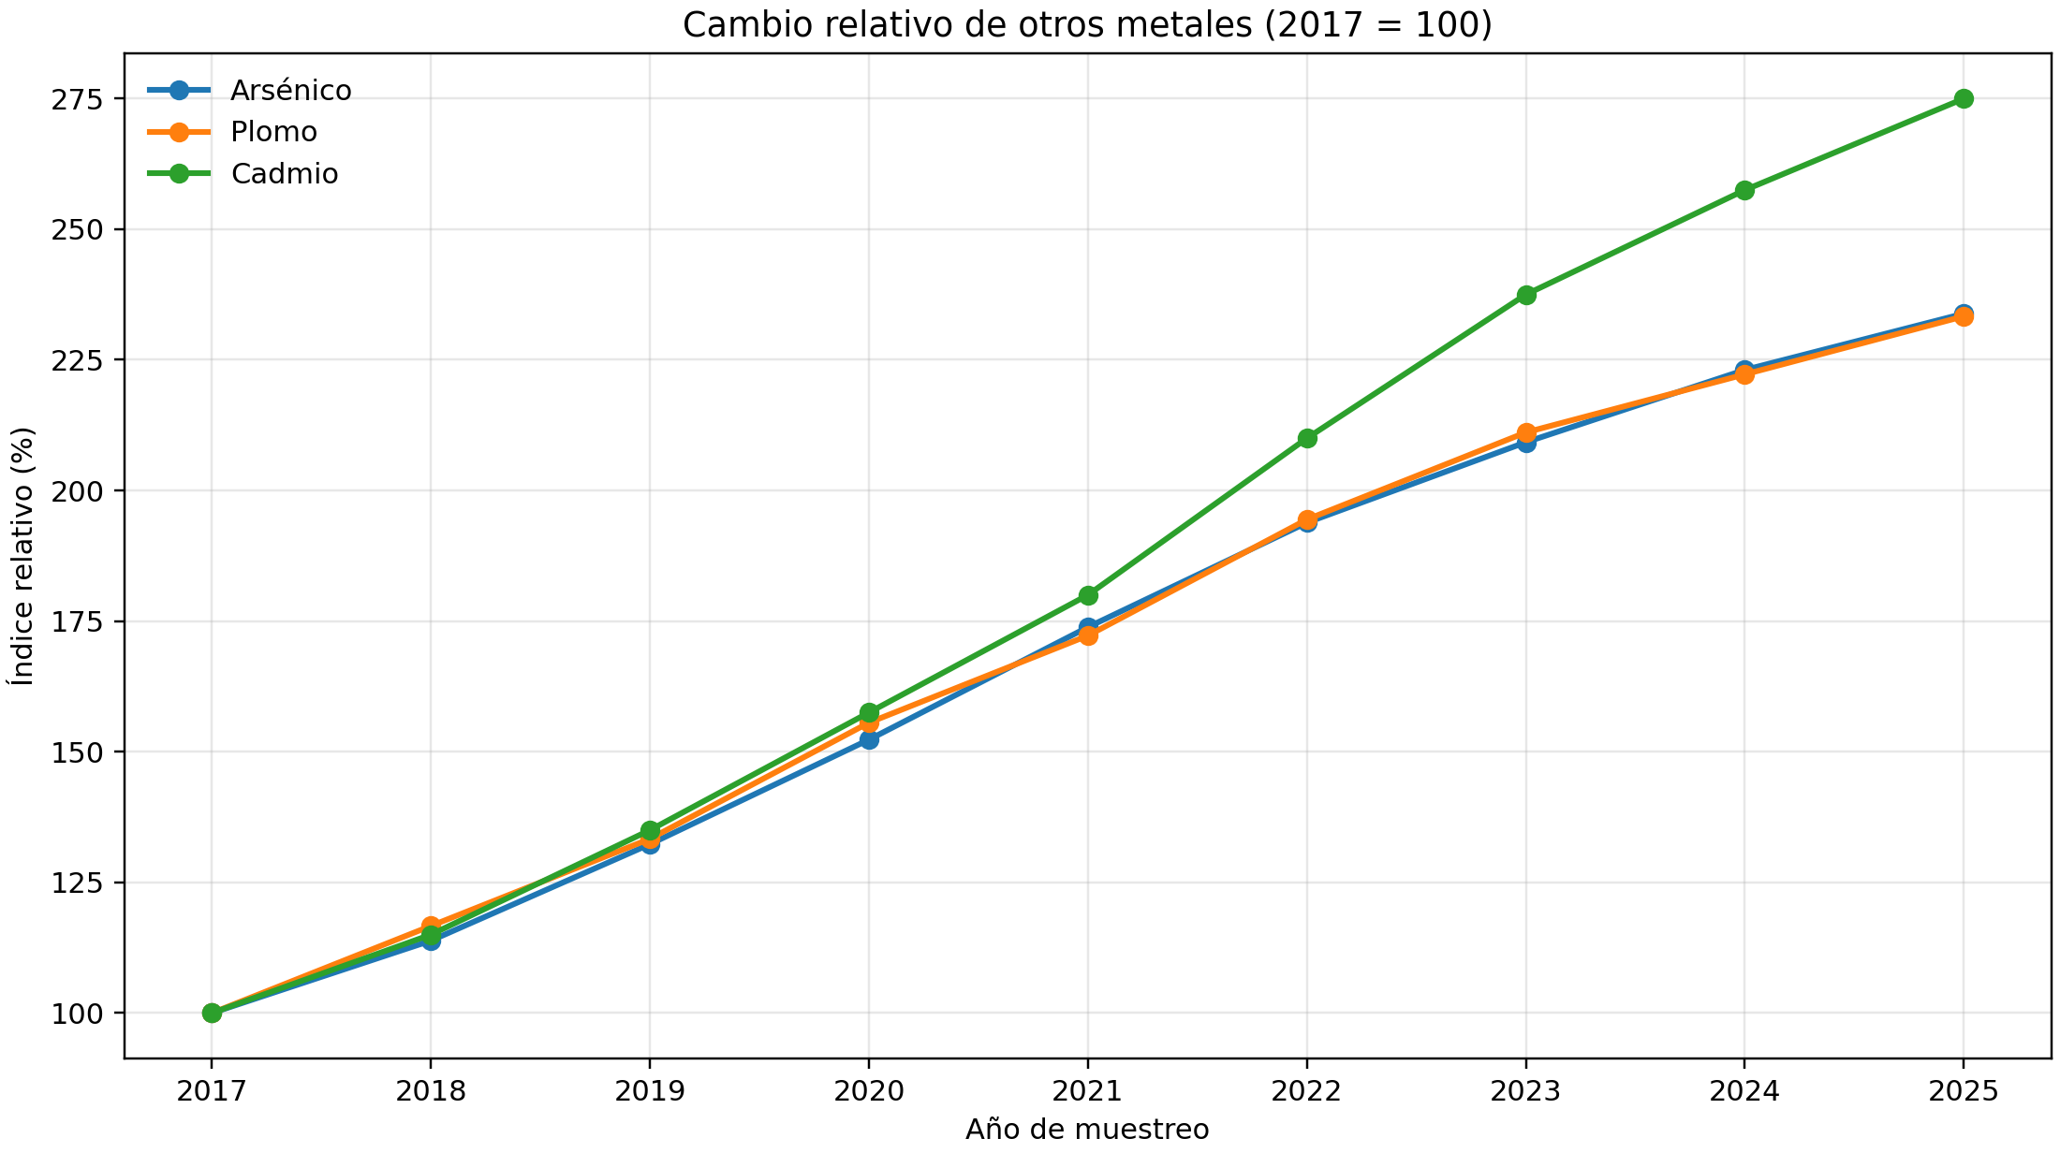
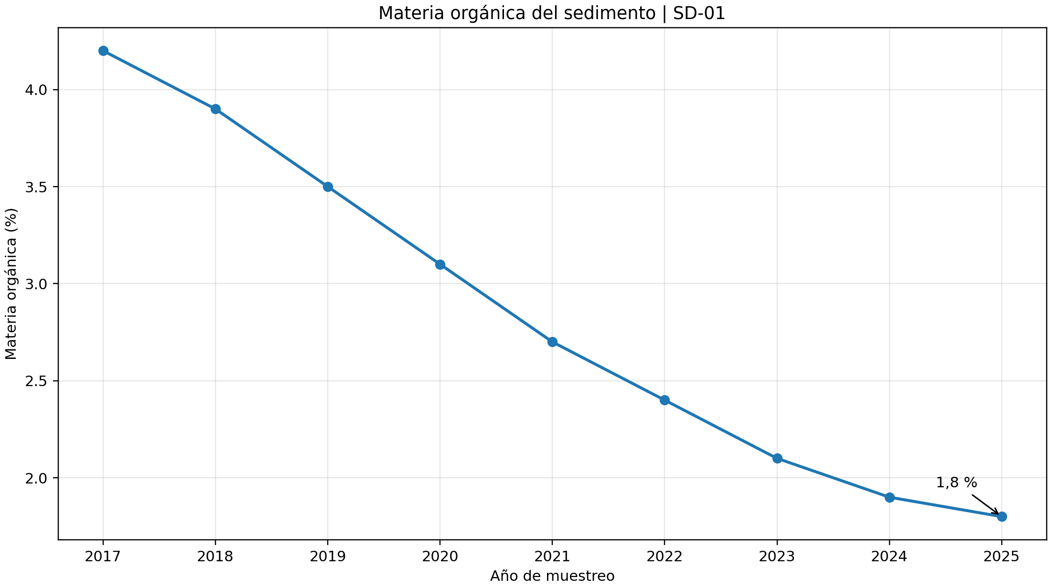
Tendencias complementarias en el sedimento
Los índices relativos permiten comparar el ritmo de cambio sin mezclar unidades.
OTROS METALES · 2017 A 2025
MATERIA ORGÁNICA
Arsénico: ×2,34 | Plomo: ×2,33 | Cadmio: ×2,75
4,2 % → 1,8 % | disminución relativa: 57,1 %
Hipótesis a discutir: aporte de material mineral/relaves y pérdida de sustrato orgánico; requiere corroboración con granulometría y geoquímica.
CIMMA · Caso 2 — Sedimentos · Avance preliminar
5

Slide 6
Estado del avance y próximos pasos
Usa esta diapositiva para informar sin presentar como final lo que aún falta ejecutar.
COMPLETADO EN EL PAQUETE
PENDIENTE PARA CERRAR GEE
• Serie SD‑01 transcrita y guardada en CSV.
• Gráficas generadas y factores de cambio calculados.
• Comparación visual cualitativa documentada.
• Script GEE preparado para Sentinel‑2, máscara de nubes, composiciones y exportación.
• Ejecutar el script desde una cuenta/proyecto habilitado.
• Validar el AOI frente a las Figuras 3–4.
• Revisar nubes residuales y número de escenas.
• Exportar las cuatro composiciones y capturar resultados del Code Editor.
MENSAJE PARA EL EQUIPO
“El análisis de la serie de sedimentos ya muestra un aumento de 8,44 veces del mercurio total entre 2017 y 2025. El procesamiento Sentinel‑2 está preparado; el siguiente hito es validar el área de estudio, ejecutar GEE y contrastar las composiciones antes de cuantificar superficie intervenida.”
CIMMA · Caso 2 — Sedimentos · Avance preliminar
6

